Slide 1



UNIVERSIDAD AUTONÓMA DEL ESTADO DE MÉXICO
FACULTAD DE ENFERMERÍA Y OBSTETRICIA
ENFERMERÍA EN SALUD OCUPACIONAL
UNIDAD DE COMPETENCIA V
OBJETIVOS Y ELEMENTOS DE SEGURIDAD OCUPACIONAL
PRESENTADO POR:
JANNET D. SALGADO GUADARRAMA
AGOSTO DE 2017.

Slide 2
TEMÁTICA
1.- Definición general de Salud Ocupacional
2.- Objetivos de la seguridad industrial y ocupacional
3.- Conceptos de la Seguridad ocupacional
4.- Elementos de la Seguridad Ocupacional
5.- Investigación de accidentes

Slide 3

La salud ocupacional
https://www.google.com.mx/search?q=salud+ocupacional&rlz=1C1CHZL_esMX712MX712&source=lnms&tbm=isch&sa=X&ved=0ahUKEwjoj87-icfWAhUY3GMKHTdaCskQ_AUICigB&biw=1366&bih=662#imgrc=m7m00EnzELt3IM:
Es una actividad multidisciplinaria dirigida a promover y a proteger la salud de las personas, mediante la prevención y control de enfermedades y accidentes y a la eliminación de los factores y condiciones que ponen en peligro la salud y la seguridad de estos.
(Universidad Nacional de Colombia, 2008)

Slide 4

https://www.google.com.mx/search?q=seguridad+ocupacional+en+el+trabajo&tbm=isch&tbs=rimg:CTXxuN2NhSFVIjgmCv-dElX-Zu1mSYOX0pS6WaoXW8HvFKNejwZIsMR7CNrB0Y9hewhWrMteQ9Fz2K6f_1KrQDWWDuioSCSYK_150SVf5mEUn-Ql1nIvPJKhIJ7WZJg5fSlLoRGPAxOXrGuuYqEglZqhdbwe8UoxEN7EacbStXpCoSCV6PBkiwxHsIEZaoqLDQxxFkKhIJ2sHRj2F7CFYRBDLCCO4g7WYqEgmsy15D0XPYrhGH6PaPf5yyUCoSCZ_18qtANZYO6EcGm4u2kFR2W&tbo=u&sa=X&ved=0ahUKEwjOopLchuzWAhUHqFQKHd8eAh0Q9C8IHw&biw=1517&bih=681&dpr=0.9#imgrc=n_yq0A1lg7q68M:
OBJETIVOS DE LA SEGURIDAD INDUSTRIAL Y OCUPACIONAL

Slide 5

OBJETIVOS
Evitar la lesión y muerte por accidentes.
Reducir los costos operativos de producción.
Mejorar la calidad de vida del trabajador e imagen de la organización.
Mejorar del rendimiento de la organización.
Contar con sistemas estadísticos.
Contar con los medios para la aplicación de un plan de seguridad industrial.
https://www.google.com.mx/search?q=objetivos+en+la+seguridad+industrial&rlz=1C1CHZL_esMX712MX712&source=lnms&tbm=isch&sa=X&ved=0ahUKEwiCx_DSi8fWAhXks1QKHf4WDTMQ_AUICigB&biw=1366&bih=662#imgrc=xiqTYgSFFdhFFM:

Slide 6

Conceptos de la Seguridad Ocupacional
https://www.google.com.mx/search?rlz=1C1CHZL_esMX712MX712&biw=1366&bih=662&tbm=isch&sa=1&q=seguridad+industrial&oq=seguridad+&gs_l=psy-ab.1.0.0i67k1l3j0.242878.244450.0.246830.10.9.0.0.0.0.260.1367.0j2j4.6.0....0...1.1.64.psy-ab..4.6.1363....0.60tdQaH5uqY#imgrc=9r-CL6KUR3WQcM:

Slide 7

Riesgo
González (2014) establece una clasificación de riesgos de acuerdo al tipo o factor que lo ocasiona:
Riesgos fisicos
La Norma Oficial Mexicana NOM-030-STPS-2009, acerca de los servicios preventivos de seguridad y salud en el trabajo, funciones y actividades, establece:
Riesgo a la correlación de la peligrosidad de un agente o condición física y la exposición de los trabajadores con la posibilidad de causar efectos adversos para su salud o vida, o dañar al centro de trabajo; el riesgo es igual al peligro por la exposición del trabajador.
Riesgos químicos
Riesgos biológicos
Peligrosidad de un agente
Exposición
Riesgos ergonómicos
https://www.google.com.mx/search?rlz=1C1CHZL_esMX712MX712&biw=1517&bih=735&tbm=isch&sa=1&q=riesgo&oq=riesgo&gs_l=psy-ab.3...50648.51471.0.51719.6.6.0.0.0.0.0.0..0.0....0...1.1.64.psy-ab..6.0.0....0.QwrmuWeuTos#imgrc=ZMggYmakHNM_3M:
Factores psicosociales

Slide 8

https://www.google.com.mx/search?rlz=1C1CHZL_esMX712MX712&biw=1366&bih=662&tbm=isch&sa=1&q=condiciones+inseguras&oq=condiciones&gs_l=psy-ab.1.0.0i67k1l3j0.944722.948007.0.949513.11.11.0.0.0.0.176.1345.0j10.10.0....0...1.1.64.psy-ab..1.10.1341....0.fZwzJ_m3pEw#imgrc=HF0tgslbrzZWsM:
Los actos inseguros
Las condiciones inseguras
Conductas inapropiadas que incrementan los riesgos para el trabajador y que a su vez pueden desencadenar accidentes o enfermedades laborales.
Accidentes de trabajo
Elementos del medio ambiente que incrementan los riesgos de trabajo. (Obstáculos, instalaciones en mal estado, cambios sin previo aviso en el medio de trabajo, suciedad, etc.)
Suceso no deseado que puede causar perjuicio a los trabajadores, daño a la propiedad o pérdida para el proceso de trabajo.
(González Vargas , 2014)

Slide 9
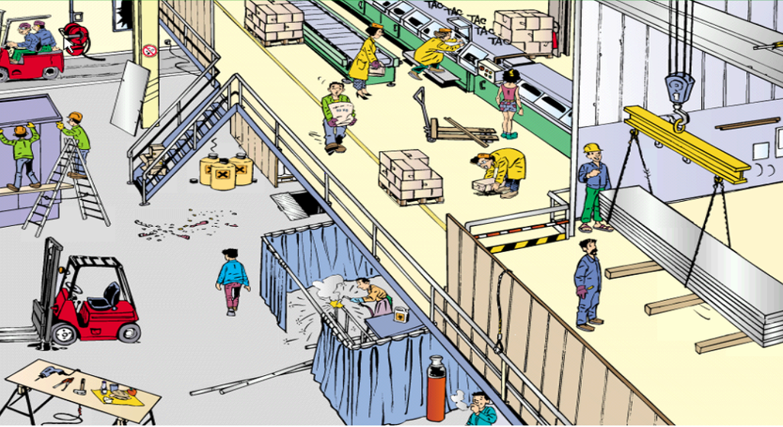
https://www.emaze.com/@AQWIOWTI/untitled

Slide 10
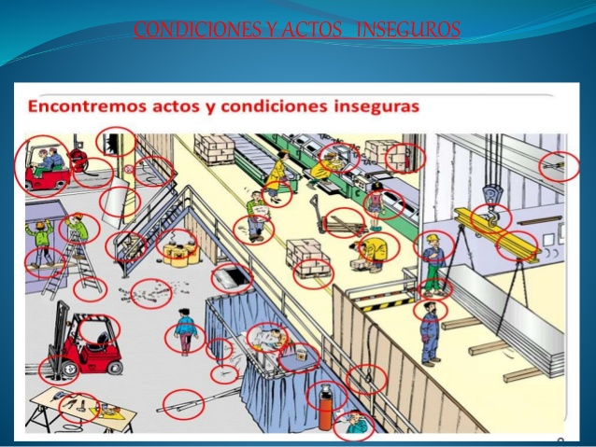
https://www.emaze.com/@AQWIOWTI/untitled

Slide 11

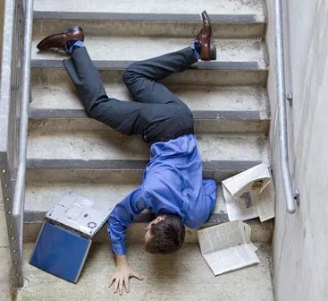
https://www.google.com.mx/search?rlz=1C1CHZL_esMX712MX712&biw=1366&bih=662&tbm=isch&sa=1&q=peligro&oq=pelirg&gs_l=psy-ab.3.0.0i10i24k1.71539.72487.0.74120.6.6.0.0.0.0.154.802.0j6.6.0....0...1.1.64.psy-ab..0.6.794...0j0i67k1.0.C3clvBMhRXw#imgrc=Yq1lf-H-JMPD7M:
Peligro
Incidente
Son las características o propiedades intrínsecas de los agentes o condiciones presentes en el ambiente laboral. Su grado de peligrosidad se obtiene al evaluar la potencialidad del efecto que pueden generar o provocar dichas características o propiedades de los agentes o condiciones.
Es un suceso en el curso de una actividad o en relación con esta, que tuvo el potencial de ser un accidente, en el que hubo personas involucradas sin que sufrieran lesiones o se presentaran daños a la propiedad y/o perdida en los procesos.
(Secretaria del trabajo y previsión social, 2009)
(Universidad Nacional de Colombia, 2008)
https://www.google.com.mx/search?rlz=1C1CHZL_esMX712MX712&biw=1366&bih=662&tbm=isch&sa=1&q=incidente+de+trabajo&oq=inciden&gs_l=psy-ab.3.1.0i67k1l2j0j0i67k1.44577.46025.0.47782.7.7.0.0.0.0.163.993.0j7.7.0....0...1.1.64.psy-ab..0.7.981....0.0eiZiWw6QSI#imgrc=wsGFDR5AxRCdnM:

Slide 12
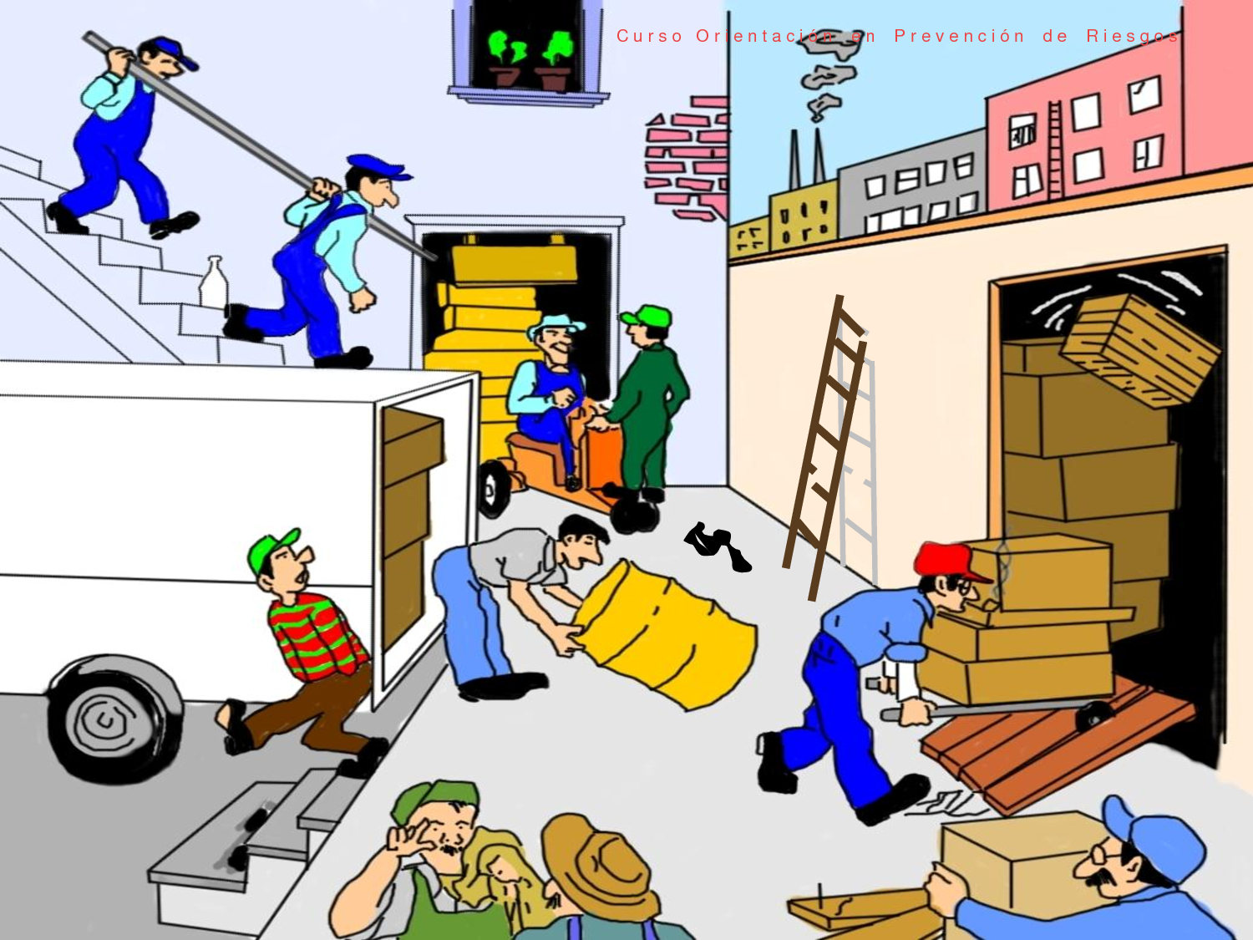
http://www.satirnet.com/satirnet/2014/06/11/investigacion-de-accidentes-2/#sthash.QmFZ9rnI.hvlg8WX7.dpbs

Slide 13
Elementos de la seguridad ocupacional

Slide 14




Factor humano
Factor laboral
https://www.emaze.com/@AQIZQWO/ESCENARIO-ECONOMICO
https://definicion.de/factor/
Factor de maquinaria y equipamiento
Factor organizativo
http://cuidatuempresa.blogspot.mx/
http://karlenesperez01.blogspot.mx/2016/04/organizacion-y-sistemas.html

Slide 15

Factor humano
Capacidad física (tamaño y fuerza).
Competencias (conocimiento, habilidades y experiencia).
Fatiga, estrés, autoestima, alcohol o drogas.
https://rogarsol.com/administracion-de-tu-negocio-de-ventas/2015/la-base-del-servicio-es-el-factor-humano/#.Wd5Kocb_rIU

Slide 16

Factor laboral
Atención dividida o distracciones.
Procedimientos inadecuados.
Cantidad de tiempo disponible.
https://capp-usa.org/prism_types/10

Slide 17

Factores organizativos
Presión de trabajo
Disponibilidad de recursos
Calidad de la supervisión
Gerencia comprometida con la gerencia y la salud.
http://pip.blog.euskadi.eus/las-personas-como-factor-clave-del-cambio-organizativo/

Slide 18
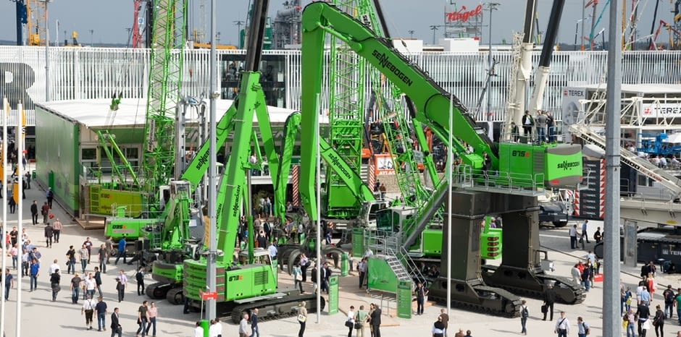
Factor de maquinaria y equipamiento
¿Son los controles lo suficientemente claros y fáciles de leer y comprender?
¿Se ha diseñado el equipo para detectar o prevenir errores?
¿Es la disposición del lugar de trabajo amigable con el usuario?
http://cervisimag.com/es/b/blog/reciclaje-1/p/guia-de-compra-10-factores-para-elegir-la-maquinaria-que-tu-empresa-necesita-77-275

Slide 19

INVESTIGACION DE ACCIDENTES
https://www.google.com.mx/search?q=investigacion+de+accidentes+laborales&rlz=1C1CHZL_esMX712MX712&source=lnms&tbm=isch&sa=X&ved=0ahUKEwiKs-X0iezWAhVF6Z8KHfvTCBkQ_AUICigB&biw=1517&bih=735#imgrc=Q4LzdCt1MNOqUM:

Slide 20
RESUMEN
Riesgo
Factor humano
Las condiciones inseguras
Factor laboral
Los actos inseguros
Factor organizativo
Accidentes de trabajo
Incidente
Factor de maquinaria y equipamiento
Peligro

Slide 21


La investigación de un accidente del trabajo, enfermedad profesional o suceso peligroso (cuasi accidente) identifica:
¿Cómo y porque?
Acciones preventivas
Mejorar de la gestión de la seguridad y la salud en el trabajo
https://www.google.com.mx/search?rlz=1C1CHZL_esMX712MX712&biw=1366&bih=662&tbm=isch&sa=1&q=investigacion+de+accidentes+laborales&oq=investigacion+de+a&gs_l=psy-ab.1.3.0l4.507866.512473.0.515490.12.12.0.0.0.0.215.1598.0j11j1.12.0....0...1.1.64.psy-ab..0.12.1590...0i67k1j0i10i24k1.0.nEt6Q0niifg#imgrc=mwZlnZE02gy0oM:
https://www.google.com.mx/search?rlz=1C1CHZL_esMX712MX712&biw=1366&bih=662&tbm=isch&sa=1&q=investigacion+de+accidentes+laborales&oq=investigacion+de+a&gs_l=psy-ab.1.3.0l4.507866.512473.0.515490.12.12.0.0.0.0.215.1598.0j11j1.12.0....0...1.1.64.psy-ab..0.12.1590...0i67k1j0i10i24k1.0.nEt6Q0niifg#imgrc=f9ZVqPI_5fw8vM:
(Oficina Internacional del Trabajo, 2015)

Slide 22

En donde se deben identificar…
En todos aquellos que tengan obligaciones legales, por ejemplo, la empresa, los encargados, los trabajadores, los proveedores, etc.
La legislación pertinente, si se ha infringido y todas las decisiones tomadas para hacer que se cumpla.
Las acciones necesarias para garantizar que la empresa cumpla con la legislación relevante de la Seguridad y Salud en el Trabajo (SST).
https://www.google.com.mx/search?rlz=1C1CHZL_esMX712MX712&biw=1517&bih=735&tbm=isch&sa=1&q=legislacion+laboral&oq=legislacion+laboral&gs_l=psy-ab.3..0l10.720061.725825.0.726051.22.21.0.0.0.0.348.3602.0j1j9j4.14.0....0...1.1.64.psy-ab..8.14.3586...0i67k1j0i5i30k1j0i30k1j0i24k1.0.505wAdfgMVY#imgrc=7oCp3vrO97BLIM:

Slide 23

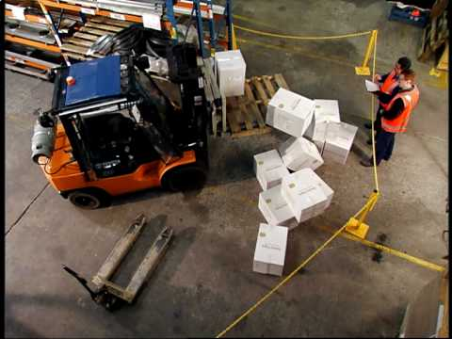
https://www.google.com.mx/search?rlz=1C1CHZL_esMX712MX712&biw=1517&bih=735&tbm=isch&sa=1&q=investigacion+de+accidentes+de+trabajo&oq=investigacion+de+accide&gs_l=psy-ab.1.1.0l10.166720.173986.0.175789.25.23.1.0.0.0.321.3692.0j6j10j1.17.0....0...1.1.64.psy-ab..7.18.3681...0i67k1j0i13k1.0.oShNGWfef0o#imgdii=g35qANRClomqtM:&imgrc=f9ZVqPI_5fw8vM:
BÁSICAS
¿Dónde ocurrió el accidente?
¿Cuándo ocurrió el accidente?
¿Qué sucedió en el momento del accidente?
¿Cómo ocurrió el accidente?
¿Quién resulto herido? ¿Su salud fue afectada o estuvo implicado en el suceso que se investiga?
¿Por qué ocurrió el accidente?
SE DEBEN CONTESTAR
https://www.google.com.mx/search?rlz=1C1CHZL_esMX712MX712&biw=1517&bih=735&tbm=isch&sa=1&q=investigacion+de+accidentes+de+trabajo&oq=investigacion+de+accide&gs_l=psy-ab.1.1.0l10.166720.173986.0.175789.25.23.1.0.0.0.321.3692.0j6j10j1.17.0....0...1.1.64.psy-ab..7.18.3681...0i67k1j0i13k1.0.oShNGWfef0o#imgrc=0dBaCTT7Cp60vM:

Slide 24
Habilidades de un inspector
Deducción
Capacidad de examinar detalladamente las pruebas obtenidas (por ejemplo, mediante la observación, declaraciones de testigos y pruebas documentales)
Comunicación (verbal y escrita)
Capacidad de interactuar con eficacia con las personas afectadas, testigos y sospechosos, así como con otros investigadores, y comunicar los resultados de la investigación a distintas personas y organizaciones.
Capacidad técnica
Conocimiento de procedimientos de trabajo seguros que se deben adoptar, en particular con el suceso que está siendo investigado.
Identificación de peligros
:
Capacidad de asegurarse de que los trabajadores y los investigadores no estén expuestos a riesgos innecesarios.
Interacción
Cualidades personales que le permitan relacionarse eficazmente con otra gente.

Slide 25
Organización
Capacidad de registrar y organizar la información obtenida.
Atención al detalle
Capacidad de garantizar que se han seguido todas las líneas de investigación posibles.
Planificar y preparar
Entrar en contacto y explicar
Aclarar el relato y cuestionar
Cierre
Evaluación
Entrevista

Slide 26

ETAPAS PRINCIPALES DE LA INVESTIGACIÓN
https://www.google.com.mx/search?rlz=1C1CHZL_esMX712MX712&biw=1517&bih=735&tbm=isch&q=varios+caminos+para+elegir&sa=X&ved=0ahUKEwj_3YrekOzWAhWKwlQKHSDAAxsQhyYIJQ#imgdii=Q6ax1qdQk4LHoM:&imgrc=qMgNv7tB4Tf-AM:

Slide 27
Consta de…
1. Preparaciones previas al comienzo de la investigación
2. Recopilar la información
3. Analizar la información
4. Identificar las medidas preventiva o de protección
5. Implementar un plan de acción
6. Redactar el informe o documentar la información

Slide 28


El inspector debe notificar el accidente para mantener conservada el área. Se deben tomar fotografías para anexarlas al informe final.
Asegurarse de que conocen la legislatura y procedimientos a seguir
Determinar si necesitan ayuda de otros compañeros
Proporcionarle al inspector información básica sobre el tamaño, el número de empleados, los tipos de procesos que se realizan, su historial de accidentes, etc.
Asegurarse de que se dispone del material necesario de protección personal
Preparar todo la papelería legal necesaria
1. Preparaciones previas al comienzo de la investigación
https://www.google.com.mx/search?rlz=1C1CHZL_esMX712MX712&biw=1517&bih=735&tbm=isch&sa=1&q=investigacion+gif+animado&oq=investigacion++gif&gs_l=psy-ab.1.1.0l2j0i7i30k1l8.41404.45138.0.47695.15.13.0.0.0.0.403.2024.0j5j3j0j1.9.0....0...1.1.64.psy-ab..8.7.1557...0i67k1.0.sFR4SHdD_lE#imgrc=7fD2PkfKVfsI_M:
https://www.google.com.mx/search?rlz=1C1CHZL_esMX712MX712&biw=1517&bih=735&tbm=isch&sa=1&q=preparacion+&oq=preparacion+&gs_l=psy-ab.3...34156.34156.0.34294.1.1.0.0.0.0.0.0..0.0....0...1.1.64.psy-ab..1.0.0....0.BPhQJ00YrsY#imgrc=IXdLDpPiIwXbnM:

Slide 29
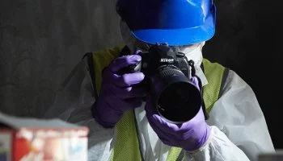
2.-Recopilar la información
Seis preguntas básicas para establecer medidas de prevención y de protección para evitar que se repita el accidente.
Sobre la persona afectada, la gente que presenció el accidente y otros testigos.
Fotografías que tomen, documentos, piezas de maquinaria y muestras que obtengan.
https://www.google.com.mx/search?rlz=1C1CHZL_esMX712MX712&biw=1517&bih=735&tbm=isch&sa=1&q=recopilacion+de+fotos+de+accidentes+laborales&oq=recopilacion+de+fotos+de+accidentes+laborales&gs_l=psy-ab.3...10683.35647.0.36121.10.10.0.0.0.0.338.1810.0j7j0j2.9.0....0...1.1.64.psy-ab..1.0.0....0.91YEGeCGnNA#imgrc=A_qQ0GtpHBHlUM:
1. Información/evidencias testimoniales
2.Información/evidencias físicas
3.Informaciones/evidencias documentales

Slide 30
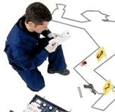
3.- Analizar la información
Los inspectores deben organizarla y analizarla para identificar todos los factores causales:
https://www.google.com.mx/search?rlz=1C1CHZL_esMX712MX712&biw=1517&bih=735&tbm=isch&sa=1&q=analisis+de+accidentes+de+trabajo&oq=analisis+de+accidentes&gs_l=psy-ab.1.0.0l2j0i30k1j0i8i30k1j0i24k1l6.2854170.2857589.0.2859481.22.18.0.0.0.0.320.2822.0j4j7j1.12.0....0...1.1.64.psy-ab..10.12.2818...0i67k1.0.-Dq9CHm1O3Q#imgdii=TUOgx0-zSO_r2M:&imgrc=3c-XTXu6QEdwfM:
Causas inmediatas
Incluyen el objeto que causó el daño (la hoja de una sierra o un producto químico).
Causas subyacentes
Incluyen la falta de protección de una máquina, no seguir las instrucciones o la falta de mantenimiento del equipamiento.
Causas básicas
Incluyen un edificio o maquinaria en mal estado, presión excesiva de tiempo, una mala identificación de sistemas de trabajo seguros

Slide 31


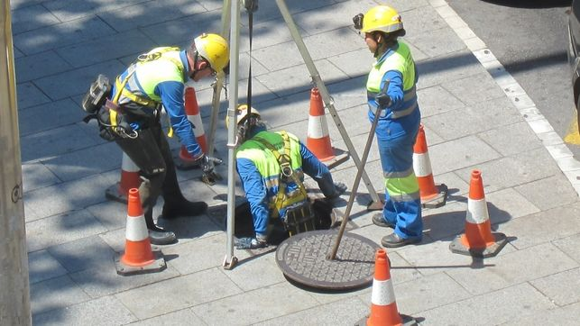
4.- Identificar las medidas preventivas o de protección
Ahora se identifican todas las medidas de protección que, si hubieran estado presentes, habrían evitado que el accidente ocurriera.
Cuando se han identificado todas las medidas de protección posibles, el paso siguiente es decidir cuáles recomendar y cuáles deberían ser las prioridades de implementación
https://www.google.com.mx/search?rlz=1C1CHZL_esMX712MX712&biw=1366&bih=662&tbm=isch&sa=1&q=medidas+preventivas+de+accidentes+laborales&oq=medidas+preventivas+de+accidentes+laborales&gs_l=psy-ab.3...0.0.0.75000.0.0.0.0.0.0.0.0..0.0....0...1..64.psy-ab..0.0.0....0.Bz2P63OGKA8#imgrc=XlFfBkx3S3MHUM:

Slide 32
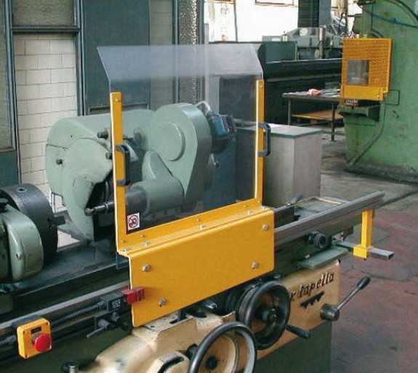
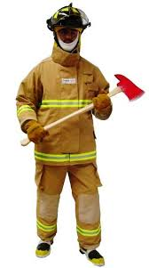

https://www.google.com.mx/search?rlz=1C1CHZL_esMX712MX712&biw=1517&bih=735&tbm=isch&sa=1&q=proteccion+de+maquinaria&oq=proteccion+de+maquinaria&gs_l=psy-ab.3..0j0i24k1l3.86714.98904.0.99067.43.36.5.0.0.0.396.5569.0j5j13j4.22.0....0...1.1.64.psy-ab..17.26.5466...0i67k1j0i5i30k1j0i10i24k1j0i8i30k1j0i30k1.0.WWAiTI4CQGE#imgrc=7eVlQf-XNltAaM:
5.- Implementar un plan de acción
Implementación inmediata
Otras pueden requerir de más tiempo
Este se realiza con la serie de medidas de protección que podrían ser implementadas
https://www.google.com.mx/search?rlz=1C1CHZL_esMX712MX712&biw=1517&bih=735&tbm=isch&sa=1&q=equipo+de+protecci%C3%B3n+personal+industrial&oq=equipo+de+protecci%C3%B3n+personal+in&gs_l=psy-ab.3.0.0j0i8i30k1.27457.57646.0.59026.3.3.0.0.0.0.274.654.0j2j1.3.0....0...1.1.64.psy-ab..0.3.650...0i67k1j0i24k1.0.eycZ-xwKb-U#imgrc=lprXurq1ORrDjM:
https://www.google.com.mx/search?rlz=1C1CHZL_esMX712MX712&biw=1517&bih=735&tbm=isch&sa=1&q=ventilacion&oq=ventilacion&gs_l=psy-ab.3..0i67k1l2j0l4j0i67k1l2j0l2.10807.10807.0.11110.1.1.0.0.0.0.243.243.2-1.1.0....0...1.1.64.psy-ab..0.1.239....0.qUC_4x05aNU#imgrc=ssrbuKv8HxDcnM:

Slide 33

6.- Redactar el informe o documentar la información
El nivel de detalle en cada informe variará y dependerá de la complejidad del suceso que provocó la investigación.
Debe explicar qué sucedió y por qué, así como las medidas tomadas para prevenir que se repita.
https://www.google.com.mx/search?rlz=1C1CHZL_esMX712MX712&biw=1517&bih=735&tbm=isch&sa=1&q=redactar+informes&oq=redactar+inform&gs_l=psy-ab.3.0.0l6j0i5i30k1l2j0i8i30k1l2.14859.19569.0.21060.25.19.3.0.0.0.400.3271.0j2j5j4j1.12.0....0...1.1.64.psy-ab..12.13.2886...0i67k1j0i13k1.0.7CMZu1mRskY#imgrc=ytEK0wP-FR_X4M:
los resultados de la investigación sean comunicados a varias personas y organizaciones.
Se puede utilizar para publicar las lecciones aprendidas, y, de este modo, salvaguardar la seguridad de los trabajadores en otras empresas

Slide 34

Conclusión...
https://www.google.com.mx/search?rlz=1C1CHZL_esMX712MX712&biw=1517&bih=735&tbm=isch&sa=1&q=prevencion+de+accidentes+en+el+trabajo&oq=prevencion+de+&gs_l=psy-ab.3.0.0i67k1l4j0l2j0i67k1j0j0i67k1l2.14233.16086.0.17578.14.11.0.0.0.0.310.1650.0j3j3j1.7.0....0...1.1.64.psy-ab..7.7.1645....0.8g5XlwAI6t4#imgrc=DlSGrniJDm__HM:
Los objetivos de salud ocupacional se basan principalmente en el actuar preventivo, dejando acciones mínimas fundamentadas a nivel correctivo solo en caso de accidentes laborales que muestran vulnerabilidad.

Slide 35
FUENTES DE INFORMACIÓN
Gonzalez Vargas , V., 2014. Desarrollo de un programa integral de seguridad e higiene en el trabajo para una mepresa metal mecánica. [En línea] Available at: http://www.ptolomeo.unam.mx:8080/xmlui/bitstream/handle/132.248.52.100/5900/Tesis.pdf?sequence=1 [Último acceso: 15 Septiembre 2017].
Oficina Internacional del Trabajo, 2015. Investigación de accidentes del trabajo y enfermedades profesionales. [En línea] Available at: http://www.ilo.org/wcmsp5/groups/public/---ed_dialogue/---lab_admin/documents/publication/wcms_346717.pdf [Último acceso: 15 Septiembre 2017].
Secretaria del trabajo y prevision social, 2009. NORMA Oficial Mexicana NOM-030-STPS-2009, Servicios preventivos de seguridad y salud en el trabajoFunciones. [En línea] Available at: http://www.cucba.udg.mx/sites/default/files/proteccioncivil/normatividad/NOM-030-STPS-2009.pdf [Último acceso: 15 Septiembre 2017].
Universidad Nacional de Colombia, 2008. Manual de Seguridad, Salud Ocupacional y Ambiente para Contratistas. [En línea] Available at: http://www.unal.edu.co/dnp/Archivos_base/MANUAL_SEGURIDAD_SALUD_OCUPACIONAL_Y_AMBIENTE_CONTRATISTAS_UN-DNSO.pdf [Último acceso: 14 Septiembre 2017].

Slide 36
Gracias por su atención

